Slide 1
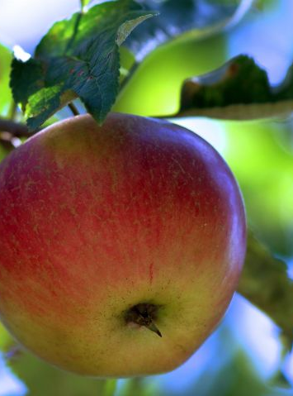
MU-Nätverksträff
12 september 2025

Slide 2
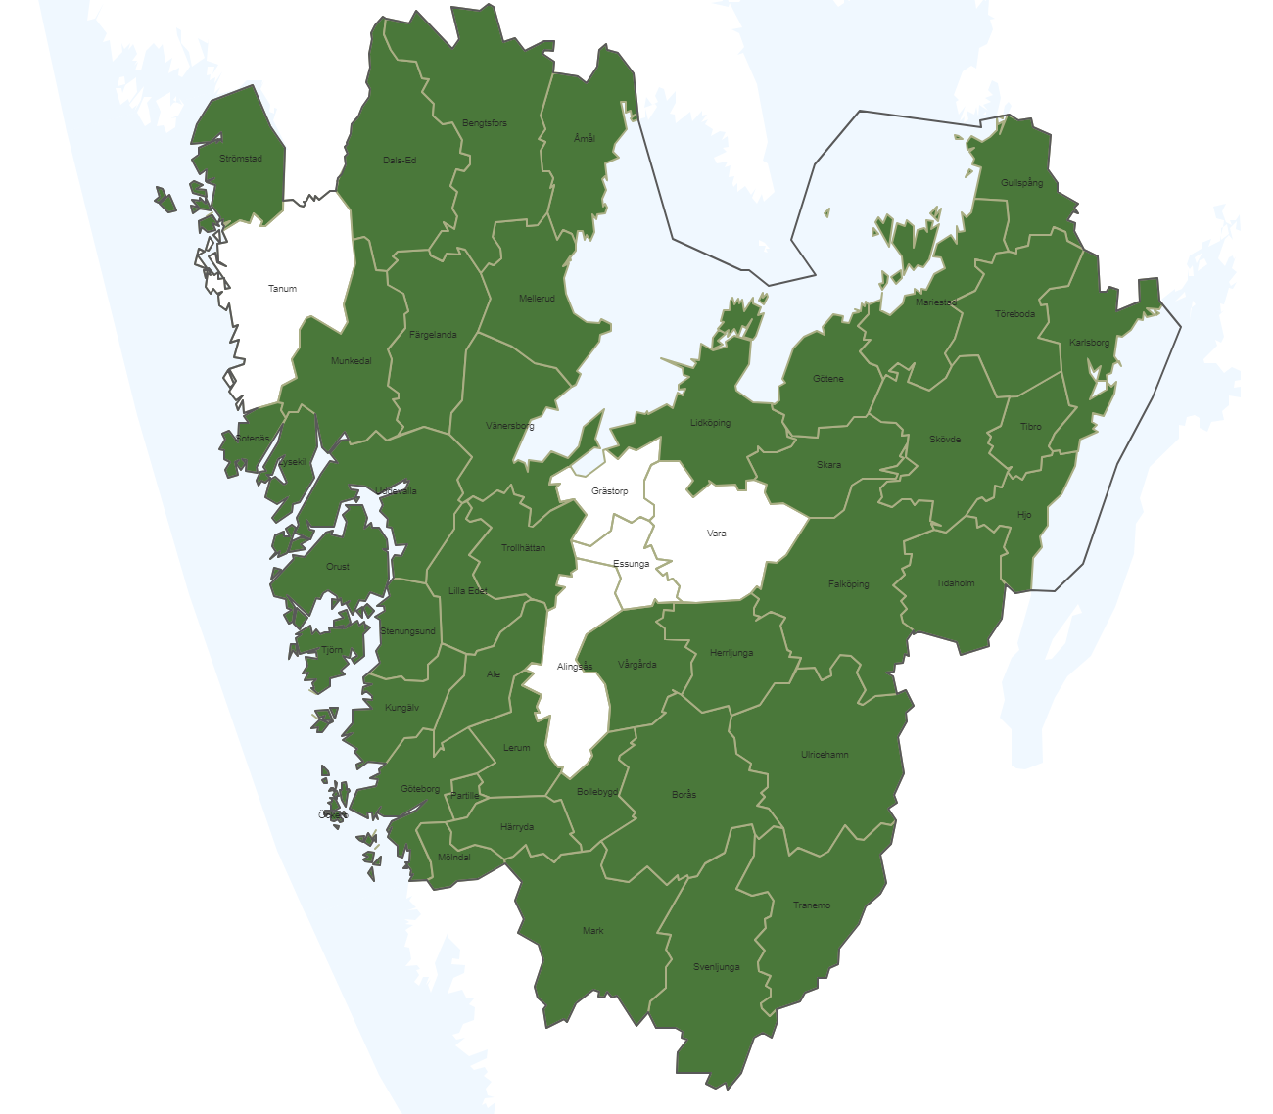

Medlemskommuner SMAK 2024-2025
Friskolor
Järbo Friskola
Samskolan
Katolska Skolan, Göteborg
Viktoriaskolan
Casa Montessori, Partille
Vistaholm föräldrakooperativ
Sigrid Rudebecks skola
Orust waldorfskola
Notes:
VGR - Karta (vgregion.se)

Slide 3
Höstterminen 2025 i SMAK
Tävling – Mer lokal mat på våra offentliga fat!
Arbetsmiljö – Återhämtning – hur vi på bästa sätt kan få det hållbart i vardagen!
Pedagogiskt ledarskap – måltidens betydelse
Från klimatmål till klimataction
Design-sprint i Beredskap
Måltidspedagogik – praktisk utbildning
Färsk fisk i fokus – praktisk utbildning
Framtidens hållbara måltider
Studiebesök – Fiber och fullkorn
Skolmatsakademin nätverksträff
Kompetensförsörjning – livslångt lärande
MU-nätverket
Nätverket för HKK-lärarnätverk
Nätverket Integrerade måltider
Nätverket för specialkostkockar
Skolmåltidsutbytet
Köksmästarnätverk
Validering kock
Learnfood

Slide 4
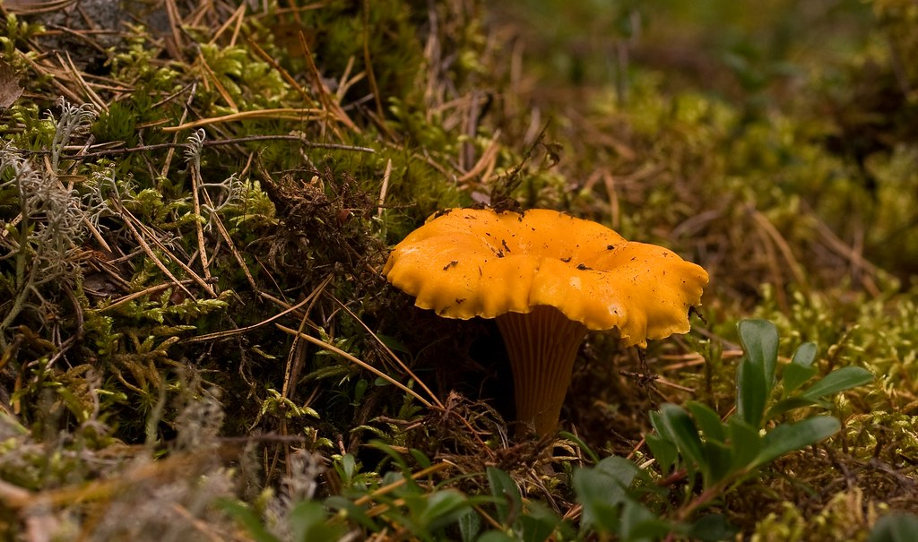
På gång inom Skolmatsakademin
      Offentliga måltidens dag
      Konferens Fullföljda studier
      Föreläsa vid Skola 24 användarträff
      Ansökan kring spelutveckling
      Schemalagda luncher – Göteborg, Hjo, Borås, Mark
      GU – Föreläsa för kostvetarstudenter
      Adda – Nytt krisavtal
      Regional livsmedelsstrategin
      Hemsidan/Sociala medier/Nyhetsbrev

Slide 5

Aktuellt på RISE-Hållbara måltider
Externa aktiviteter:
Learnfood, Switch, Innovativ kompetensförsörjning
Måltid Sverige
Utvecklingsgruppen + Fallstudier + Observationer + Uppdrag tex Timrå
Beredskapsnätverk
Julia föräldraledig, Elin tillbaka från föräldraledighet
Aktörssamverkan
Europeiska och internationella dialoger kring skolmåltiden
Genomförda:
Remissvar till SLV, Smaklabbet, Nyköping, Författarstuga - Learnfood, Frihamnsdagarna, Dialog med PEP, Branschspaning, Uppstart på YH för Gastronomiledare.

Slide 6

På gång inom vår sektor :
      Livsmedelsstrategin 2.0
      Biologisk mångfald
      Nya råd från SLV för skola + förskola
      Begreppsförvirring
      Lokalproducerat
      Hybrid
      Beredskap
      Demografi utmaningar

Slide 7
  skolmatsakademin
Vi gör skillnad – tillsammans
20 år
av samverkan för bättre skolmåltider

Slide 8
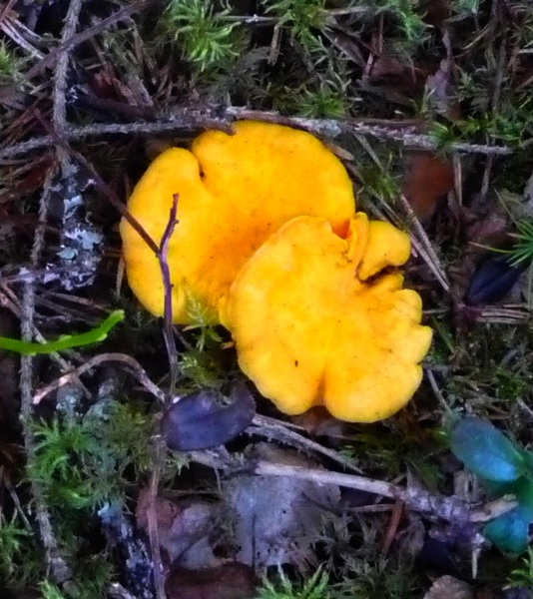
MU- nätverket
      Höstens träffar - 12 september på Öckerö
      och 9 december Digitalt
Det här fotot av Okänd författare licensieras enligt CC BY-ND

